Slide 1
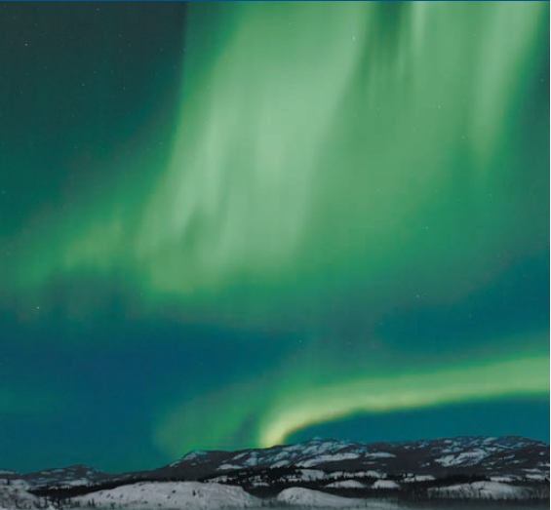
Φυσική για Μηχανικούς
Μαγνητισμός
Μαγνητικά Πεδία
Εικόνα: Το Σέλας συμβαίνει όταν υψηλής ενέργειας, φορτισμένα σωματίδια από τον Ήλιο ταξιδεύουν στην άνω ατμόσφαιρα της Γης λόγω της ύπαρξης του μαγνητικού της πεδίου.

Slide 2
Φυσική για Μηχανικούς
Μαγνητισμός
Μαγνητικά Πεδία
Εικόνα: Το Σέλας συμβαίνει όταν υψηλής ενέργειας, φορτισμένα σωματίδια από τον Ήλιο ταξιδεύουν στην άνω ατμόσφαιρα της Γης λόγω της ύπαρξης του μαγνητικού της πεδίου.

Slide 3
Μαγνητισμός
Εισαγωγή
Πυξίδα: Κίνα, 13^{ος} αιώνας π.Χ.
Εφεύρεση από Άραβες ή Ινδούς
Μαγνητισμός: Ελλάδα, 800 π.Χ.
Ο θρύλος λέει ότι ο μαγνητίτης πήρε το όνομά του από το βοσκό Μάγνη, του οποίου τα καρφιά από τα παπούτσια και η μύτη του μπαστουνιού μπορούσαν να έλξουν κομμάτια μαγνητίτη
1269: Pierre de Maricout – μαγνητικοί πόλοι
1600: William Gilbert – πρότεινε ότι η Γη είναι ένας μεγάλος μαγνήτης
1819: Oersted – σχέση ηλεκτρισμού-μαγνητισμού
1820: Faraday, Henry - ---------------»--------------------

Slide 4
Φυσική για Μηχανικούς
Μαγνητισμός
Μαγνητικά Πεδία
Εικόνα: Το Σέλας συμβαίνει όταν υψηλής ενέργειας, φορτισμένα σωματίδια από τον Ήλιο ταξιδεύουν στην άνω ατμόσφαιρα της Γης λόγω της ύπαρξης του μαγνητικού της πεδίου.

Slide 5
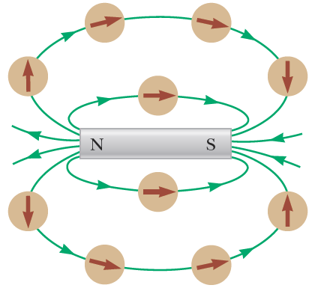
Μαγνητικά Πεδία
Μαγνητικά Πεδία
Στον ηλεκτρισμό, περιγράψαμε τις σχέσεις μεταξύ φορτισμένων σωματιδίων με όρους ηλεκτρικών πεδίων
Αγνοήσαμε το μαγνητικό πεδίο που περιέχεται σε ένα χώρο ενός κινούμενου φορτίου!
Στο μαγνητικό πεδίο, το σύμβολο $\vec{Β}$ έχει καθιερωθεί για την αναπαράστασή του
Η κατεύθυνσή του σε οποιαδήποτε τοποθεσία είναι η κατεύθυνση που θα έδειχνε μια πυξίδα
Όπως και στον ηλεκτρισμό, το μαγνη- τικό πεδίο μπορεί να αναπαρασταθεί με μαγνητικές γραμμές

Slide 6
Μαγνητικά Πεδία
Μαγνητικά Πεδία
Μπορούμε να ποσοτικοποιήσουμε το μαγνητικό πεδίο $\vec{Β}$ σε ένα σημείο του χώρου μετρώντας τη μαγνητική δύναμη ${\vec{F}}_{B}$ επάνω σε ένα σωματίδιο που βρίσκεται στο σημείο εκείνο
Όπως κάναμε στον ηλεκτρισμό!
Τα αποτελέσματα είναι:
Η μαγνητική δύναμη είναι ανάλογη του φορτίου q
Η μαγνητική δύναμη για ένα αρνητικό φορτίο είναι αντίθετης κατεύθυνσης από αυτή ενός θετικού φορτίου που κινείται προς την ίδια κατεύθυνση
Η μαγνητική δύναμη είναι ανάλογη του μέτρου του διανύσματος μαγνητικού πεδίου $\vec{Β}$

Slide 7
Μαγνητικά Πεδία
Μαγνητικά Πεδία
Μαζί με τα προηγούμενα όμως, παρατηρούμε (με έκπληξη!) τα ακόλουθα:
Η μαγνητική δύναμη είναι ανάλογη με την ταχύτητα $\vec{v}$του σωματιδίου
Αν το διάνυσμα της ταχύτητας σχηματίζει γωνία θ με το διάνυσμα του μαγνητικού πεδίου, το μέτρο της μαγνητικής δύναμης είναι ανάλογο του $sin⁡(θ)$
Όταν το σωματίδιο κινείται παράλληλα με το διάνυσμα του μαγνητικού πεδίου, η μαγνητική δύναμη είναι μηδέν
Η μαγνητική δύναμη είναι κάθετη στο επίπεδο που δημιουργούν τα διανύσματα $\vec{Β}$ και $\vec{v}$

Slide 8
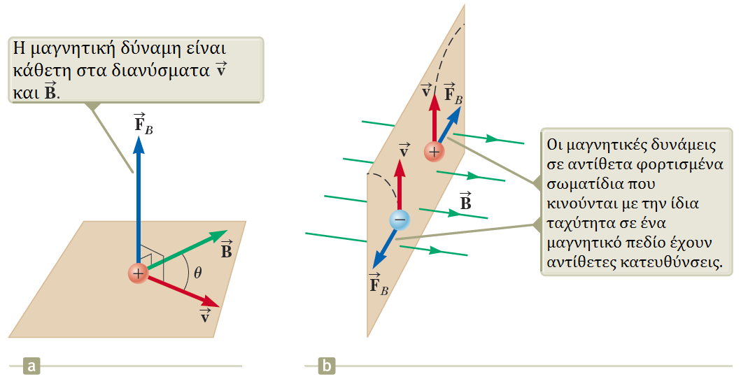
Μαγνητικά Πεδία
Μαγνητικά Πεδία
Αν μη τι άλλο, τα προηγούμενα δείχνουν ότι η μαγνητική δύναμη είναι πιο πολύπλοκη από την ηλεκτρική

Slide 9
Μαγνητικά Πεδία
Μαγνητικά Πεδία
Παρ’ όλα αυτά, μπορούμε να περιγράψουμε τη μαγνητική δύναμη με τη σχέση ${\vec{F}}_{B}=q\vec{v} × \vec{B}$
Η σχέση αυτή ονομάζεται εξωτερικό γινόμενο των διανυσμάτων $\vec{v}, \vec{B}$
Το εξωτερικό γινόμενο είναι διάνυσμα!
Όχι αριθμός, όπως το εσωτερικό γινόμενο!
Το μέτρο της μαγνητικής δύναμης ισούται με
$$F_{B}=\left|q\right|vB sin\left(θ\right)$$
με θ τη γωνία μεταξύ $\vec{v},\vec{B}$

Slide 10
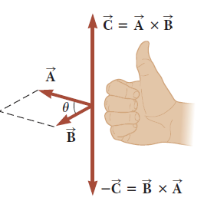
Μαγνητικά Πεδία
Εξωτερικό Γινόμενο
Έστω δυο διανύσματα $\vec{A}, \vec{B}.$ Το εξωτερικό τους γινόμενο είναι ένα διάνυσμα που δίνεται ως $\vec{C}=\vec{Α} ×\vec{Β}$
Το μέτρο του είναι
$$|\vec{C}|=|\vec{A}||\vec{B}| sin⁡(θ)$$
με θ τη γωνία μεταξύ των $\vec{Α},\vec{Β}$
Το διάνυσμα $\vec{C}$ είναι κάθετο στο επίπεδο που ορίζουν τα διανύσματα $\vec{Α},\vec{Β}$
Φορά: κανόνας δεξιού χεριού

Slide 11
Μαγνητικά Πεδία
Εξωτερικό Γινόμενο - Ιδιότητες
(Μη-)αντιμεταθετικότητα $\vec{Α} ×\vec{Β}=−\vec{Β}×\vec{Α}$
$\vec{Α}↑↑\vec{Β}→\vec{Α} ×\vec{Β}=0$
$\vec{Α}$ κάθετο $\vec{Β}→\left|\vec{Α} ×\vec{Β}\right|=\left|Α\right|\left|Β\right|$
Επιμεριστικότητα
$$\vec{Α} ×\left(\vec{Β}+\vec{C}\right)=\vec{Α} ×\vec{Β}+\vec{Α} ×\vec{C}$$
Μοναδιαία διανύσματα
$$\vec{i} ×\vec{i}=\vec{j} ×\vec{j}=\vec{k} ×\vec{k}=0$$
Επίσης $−\vec{Α} ×\vec{Β}=\vec{Α} ×\left(−\vec{Β}\right)=(−\vec{Α}) ×\vec{Β}$

Slide 12
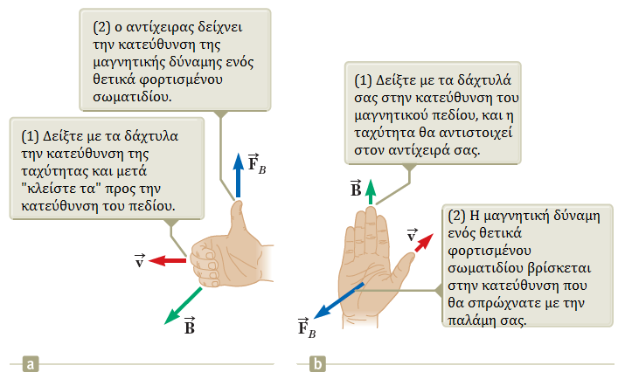
Μαγνητικά Πεδία
Μαγνητικά Πεδία
Κανόνες δεξιού χεριού για μαγνητικά πεδία

Slide 13
Μαγνητικά Πεδία
Μαγνητικά Πεδία – Ηλεκτρικά Πεδία : Σύγκριση
> Η ηλεκτρική δύναμη εγείρεται κατά την κατεύθυνση του ηλεκτρικού πεδίου > Η μαγνητική δύναμη εγείρεται κάθετα στο μαγνητικό πεδίο
> Η ηλεκτρική δύναμη ασκείται σε φορτισμένο σωματίδιο άσχετα με την ταχύτητά του > Η μαγνητική δύναμη ασκείται σε φορτίο μόνο όταν αυτό κινείται
> Η ηλεκτρική δύναμη παράγει έργο μετατοπίζοντας ένα φορτισμένο σωματίδιο > Η μαγνητική δύναμη που σχετίζεται με ένα σταθερό μαγνητικό πεδίο ΔΕΝ παράγει έργο κατά τη μετατόπιση του φορτίου, αφού η δύναμη είναι κάθετη στη μετατόπιση!

Slide 14
Μαγνητικά Πεδία
Μαγνητικά Πεδία
Η 3^{η} παρατήρηση μας πληροφορεί για κάτι πολύ σημαντικό:
Η κινητική ενέργεια ενός φορτισμένου σωματιδίου που κινείται μέσα σε μαγνητικό πεδίο δεν μπορεί να αλλάξει από το μαγνητικό πεδίο (μόνο)
Το μαγνητικό πεδίο μπορεί να αλλάξει την κατεύθυνση του διανύσματος της ταχύτητας αλλά δεν μπορεί να αλλάξει το μέτρο της ή την κινητική ενέργειά του
Μονάδα μέτρησης του μαγνητικού πεδίου:
N/(Cm/s) = T (Tesla)

Slide 15
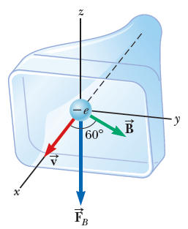
Μαγνητικά Πεδία
Παράδειγμα:
Ένα ηλεκτρόνιο σε μια παλαιά
τηλεόραση καθοδικού σωλήνα κινείται προς το μπροστινό μέρος του σωλήνα με ταχύτητα $8×{10}^{6}$ m/s κατά μήκος του άξονα x (Σχήμα). Γύρω από το σωλήνα βρίσκονται σπείρες από καλώδια που δημιουργούν μαγνητικά πεδία μέτρου $0.025$ T, υπό γωνία 60 μοιρών με τον άξονα x και το διάνυσμα του μέτρου αυτού κείται στο xy επίπεδο. Βρείτε τη μαγνητική δύναμη που ασκείται στο ηλεκτρόνιο.

Slide 16
Μαγνητικά Πεδία
Παράδειγμα – Λύση:
Ένα ηλεκτρόνιο σε μια παλαιά τηλεόραση καθοδικού σωλήνα κινείται προς το μπρο- στινό μέρος του σωλήνα με ταχύτητα $8×{10}^{6}$ m/s κατά μήκος του άξονα x (Σχήμα). Γύρω από το σωλήνα βρίσκονται σπείρες από καλώδια που δημιουργούν μαγνητικά πεδία μέτρου $0.025$ T, υπό γωνία 60 μοιρών με τον άξονα x και το διάνυσμα του μέτρου αυτού κείται στο xy επίπεδο. Βρείτε τη μαγνητική δύναμη που ασκείται στο ηλεκτρόνιο.

Slide 17
Μαγνητικά Πεδία
Μαγνητικά Πεδία
Ας μελετήσουμε την κίνηση ενός σωματιδίου εντός ομογενούς μαγνητικού πεδίου
Πολλές φορές το μαγνητικό πεδίο βολεύει να σχεδιάζεται κάθετα στη σελίδα (στη διαφάνεια)
Υιοθετούμε τα σχέδια που ακολουθούν

Slide 18
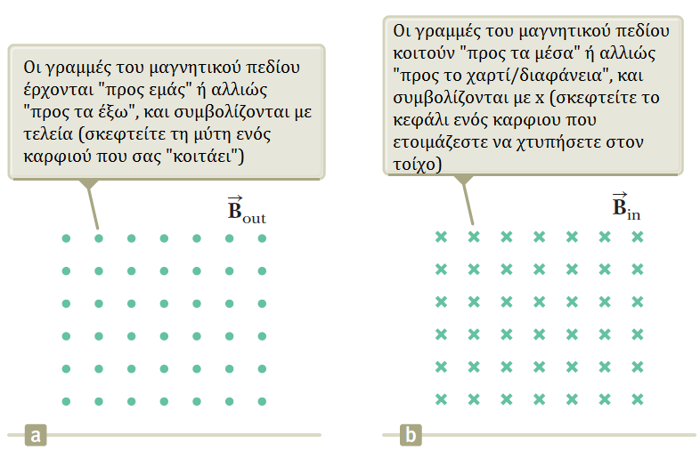
Μαγνητικά Πεδία
Μαγνητικά Πεδία

Slide 19
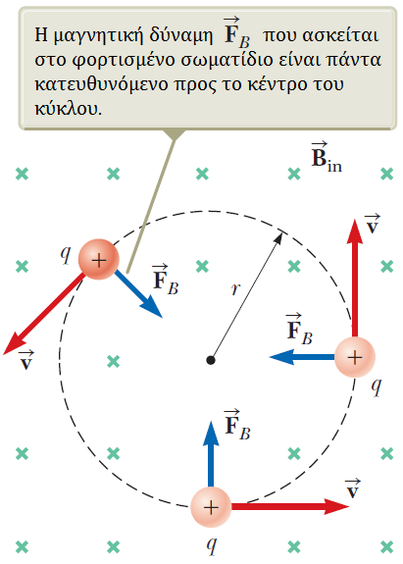
Μαγνητικά Πεδία
Μαγνητικά Πεδία
Έστω ένα θετικό φορτίο σε ομογενές μαγνητικό πεδίο
Η αρχική του ταχύτητα είναι κάθετη στο πεδίο
Η μαγνητική δύναμη είναι κάθετη επίπεδο που σχη- ματίζουν τα διανύσματα της ταχύτητας και του μαγνητικού πεδίου
Σε κάθε χρονική στιγμή
Εκτελεί ομαλή κυκλική κίνηση! ☺

Slide 20
Μαγνητικά Πεδία
Μαγνητικά Πεδία
Το μέτρο της μαγνητικής δύναμης είναι
$$F_{B}=qvB$$
Από το 2^{ο} ν. Newton:
$$\sum{F}=F_{B}=ma$$
Λόγω κυκλικής κίνησης, έχουμε $a=\frac{v^{2}}{r}$, με $r$ την ακτίνα του κύκλου
Άρα
$$r=\frac{mv}{qB}$$

Slide 21
Μαγνητικά Πεδία
Μαγνητικά Πεδία
Γωνιακή ταχύτητα
$$ω=\frac{v}{r}=\frac{qB}{m}$$
Περίοδος
$$Τ=\frac{2πr}{v}=\frac{2πm}{qB}$$
Τα παραπάνω μας πληροφορούν ότι η γωνιακή ταχύτητα και η περίοδος της κίνησης:
ΔΕΝ εξαρτάται από την ταχύτητα του σωματιδίου
ΔΕΝ εξαρτάται από την ακτίνα της τροχιάς του

Slide 22
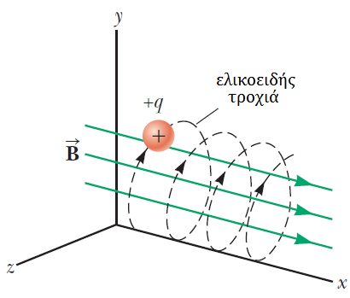
Μαγνητικά Πεδία
Μαγνητικά Πεδία
Στο παράδειγμα που μόλις μελετήσαμε, η ταχύτητα ήταν κάθετη στο πεδίο
Αν η γωνία μεταξύ τους είναι τυχαία, η τροχιά του σωματιδίου είναι ελικοειδής!
Η προβολή της τροχιάς στο zy επίπεδο είναι κύκλος
Η προβολή της τροχιάς στο xy είναι ημιτονοειδής
Το ίδιο και στο xz

Slide 23
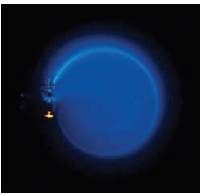
Μαγνητικά Πεδία
Παράδειγμα:
Σε ένα πείραμα μέτρησης του μέτρου ενός ομοιόμορφου μαγνητικού πεδίου, ακίνητα ηλεκτρόνια επιταχύνονται μέσω διαφοράς δυναμικού ΔV=350 V και μετά εισέρχονται σε ομογενές μαγνητικό πεδίο που έχει διεύθυνση κάθετη στο διάνυσμα ταχύτητας των ηλεκτρονίων. Τα ηλεκτρόνια ταξιδεύουν σε κυκλικό μονοπάτι λόγω της μαγνητικής δύναμης. Η ακτίνα του μονοπατιού είναι $r=0.075$ m. Α) Ποιο είναι το μέτρο του μαγνητικού πεδίου; Β) Ποια είναι η γωνιακή ταχύτητα των ηλεκτρονίων;

Slide 24
Μαγνητικά Πεδία
Παράδειγμα:
Ακίνητα ηλεκτρόνια επιταχύνονται μέσω διαφοράς δυναμικού ΔV=350 V, εισέρχονται σε ομογενές μαγνητικό πεδίο που έχει διεύθυνση κάθετη στο διάνυσμα ταχύτητας των ηλεκτρονίων. Η ακτίνα του μονοπατιού είναι $r=0.075$ m. Α) Ποιο είναι το μέτρο του μαγνητικού πεδίου;
Αφού βάλαμε στο παιχνίδι τη δυναμική ενέργεια, τεχνικά το σύστημά μας δεν είναι το φορτίο αλλά το φορτίο και το ηλεκτρ. πεδίο. ‘Ετσι, δεν εφαρμόσαμε ΘΜΚΕ όπως αρχικά επιχειρήσαμε, αλλά ΑΔΕ ή ΑΔΜΕ

Slide 25
Μαγνητικά Πεδία
Παράδειγμα:
Ακίνητα ηλεκτρόνια επιταχύνονται μέσω διαφοράς δυναμικού ΔV=350 V, εισέρχονται σε ομογενές μαγνητικό πεδίο που έχει διεύθυνση κάθετη στο διάνυσμα ταχύτητας των ηλεκτρονίων. Η ακτίνα του μονοπατιού είναι $r=0.075$ m. Β) Ποια είναι η γωνιακή ταχύτητα των ηλεκτρονίων;

Slide 26
Μαγνητικά Πεδία
Μαγνητικά και Ηλεκτρικά Πεδία
Είναι πολύ σύνηθες στις εφαρμογές να υπάρχει φορτισμένο σωματίδιο εντός ηλεκτρικού και μαγνητικού πεδίου
Η συνολική δύναμη που του ασκείται είναι
$$\vec{F}={\vec{F}}_{e}+{\vec{F}}_{B}=q\vec{E}+q\vec{v}×\vec{B}$$

Slide 27
Μαγνητικά Πεδία
Μαγνητική δύναμη σε ρευματοφόρο αγωγό
Από όλη τη συζήτηση που προηγήθηκε, δεν πρέπει να μας εκπλήξει ότι ένας ρευματοφόρος αγωγός υπόκειται σε δύναμη εντός μαγνητικού πεδίου
Θυμηθείτε ότι το ρεύμα είναι μια «συλλογή» πολλών φορτισμένων σωματιδίων εν κινήσει
Η δύναμη αυτή θα είναι το διανυσματικό άθροισμα όλων των δυνάμεων που ασκούνται σε κάθε φορτισμένο σωματίδιο που συνεισφέρει στο ρεύμα
Η δύναμη αυτή μεταδίδεται στον αγωγό όταν τα φορτισμένα σωματίδια συγκρούονται με τα άτομα του αγωγού

Slide 28
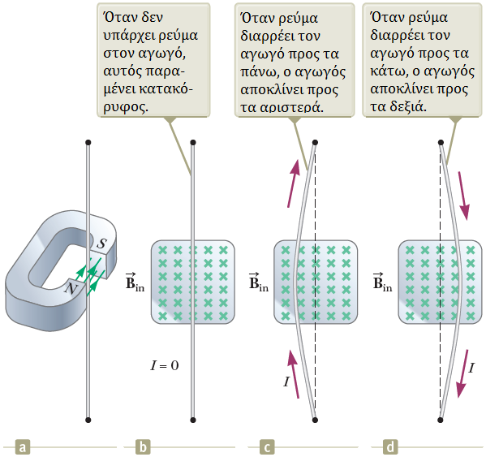
Μαγνητικά Πεδία
Μαγνητική δύναμη σε ρευματοφόρο αγωγό

Slide 29
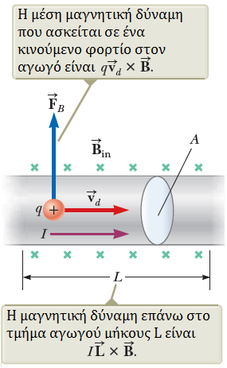
Μαγνητικά Πεδία
Μαγνητική δύναμη σε ρευματοφόρο αγωγό
Ας ποσοτικοποιήσουμε το προηγούμενο πείραμα
Έστω ένα τμήμα αγωγού μήκους L και διατομής Α (Σχήμα)
Για κάθε φορτίο q, η μαγνητική δύναμη που του ασκείται είναι:
${\vec{F}}_{B}=\left(q{\vec{v}}_{d}×\vec{B}\right)$
Πόσα φορτία βρίσκονται στον αγωγό;
Όγκος αγωγού: AL
Πλήθος σωματιδίων/μονάδα όγκου: n
Πλήθος σωματιδίων στον αγωγό: nAL

Slide 30
Μαγνητικά Πεδία
Μαγνητική δύναμη σε ρευματοφόρο αγωγό
Συνολική μαγνητική δύναμη?
Μπορεί κανείς να αποδείξει ότι το ρεύμα δίνεται ως
$Ι=nqv_{d}A$
Συνολικά
${\vec{F}}_{B_{tot}}=nAL\left(q {\vec{v}}_{d}×\vec{B}\right)=\left(I\vec{L}×\vec{B}\right)$
με $\vec{L}$ το διάνυσμα που δείχνει στην κατεύθυνση του ρεύματος και έχει μέτρο ίσο με το μήκος του αγωγού, L

Slide 31
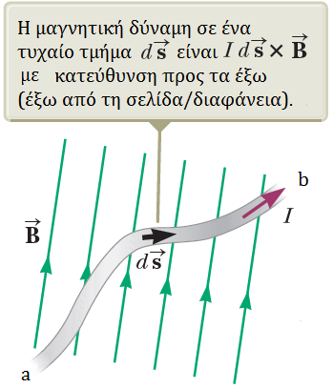
Μαγνητικά Πεδία
Μαγνητική δύναμη σε ρευματοφόρο αγωγό
Τι συμβαίνει σε έναν ρευματοφόρο αγωγό τυχαίου σχήματος;
Έστω ένα πολύ μικρό τμήμα αγωγού μήκους ds
Τότε η (πολύ μικρή) μαγνητική δύναμη που εγείρεται σε αυτό το τμήμα είναι
$$d{\vec{F}}_{B}=Id\vec{s} × \vec{B}$$
Συνολικά
${\vec{F}}_{B}=I\int_{a}^{b}{d\vec{s}} × \vec{B}$

Slide 32
Τέλος Διάλεξης

